Slide 1
Thứ hai ngày 7 tháng 3 năm 2022
Tập đọc
Phong cảnh đền Hùng.

Slide 2
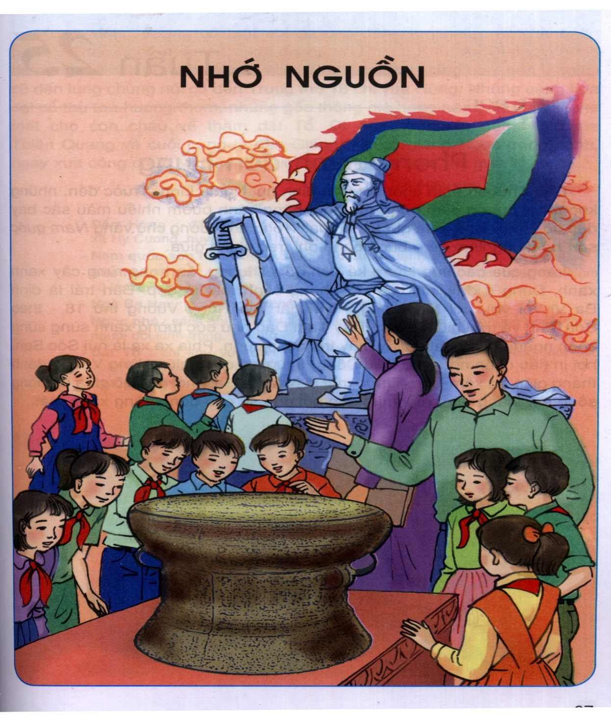
Tập đọc
CHỦ
ĐIỂM

Slide 3
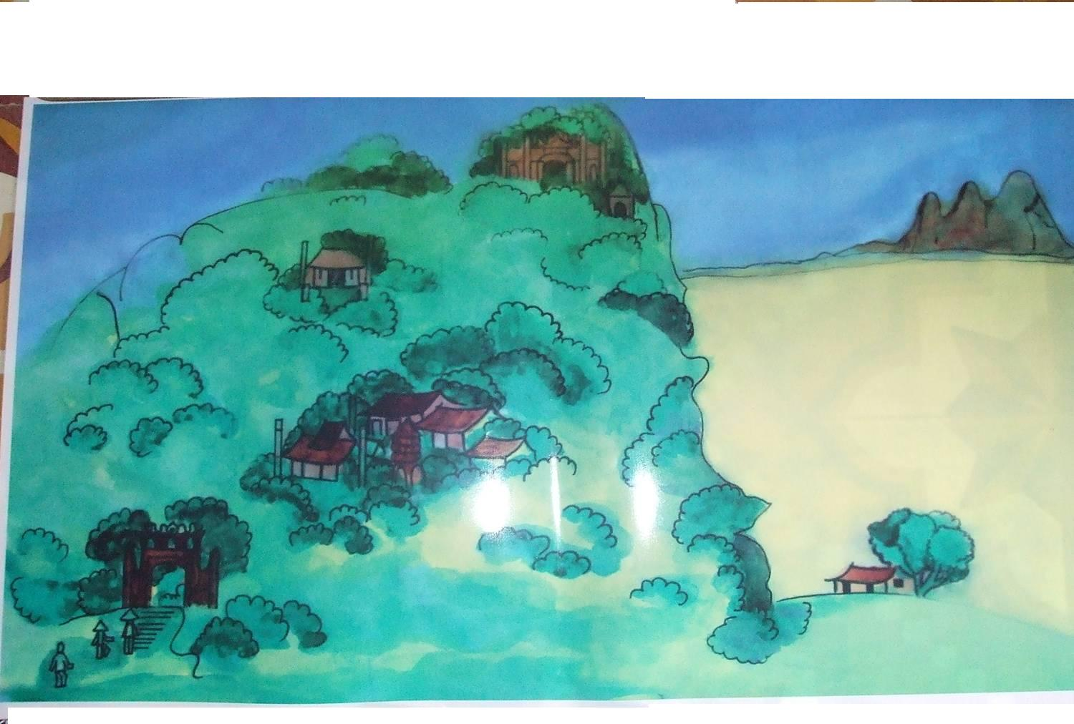

Slide 4
Phong cảnh đền Hùng
Đoàn Minh Tuấn

Slide 5
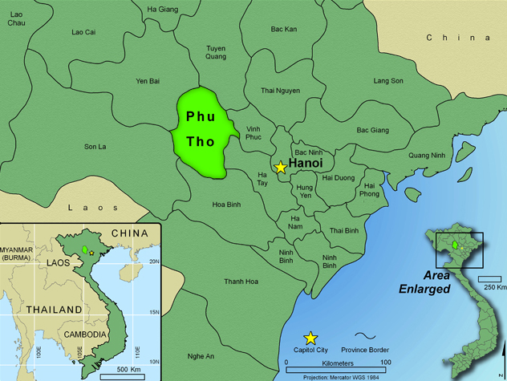

Slide 6
1 em đọc toàn bài
Bài văn có thể chia làm mấy đoạn?
Bài chia làm 3 đoạn, mỗi lần xuống dòng là một đoạn.

Slide 7
Luyện đọc từ, tiếng khó:
Nghĩa Lĩnh, dập dờn, uy nghiêm, vòi vọi, cuồn cuộn, …

Slide 8

Luyện câu dài khó đọc:
- Trong đền, dòng chữ vàng Nam quốc sơn hà uy nghiêm đề ở bức hoành phi treo chính giữa.
- Dãy Tam Đảo như bức tường xanh sừng sững chắn ngang bên trái đỡ lấy mây trời cuồn cuộn.

Slide 9
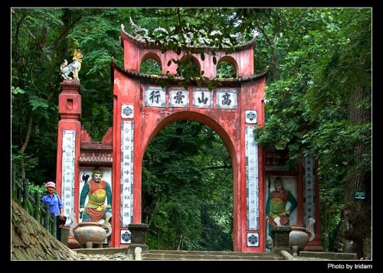
CỔNG ĐỀN HÙNG

Slide 10
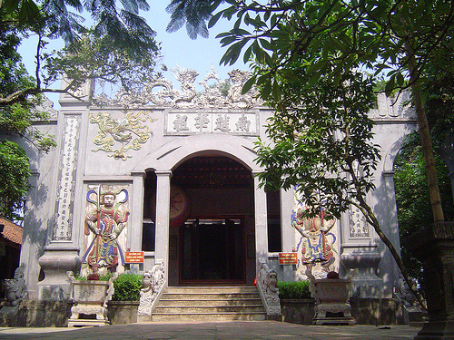
ĐỀN THƯỢNG

Slide 11
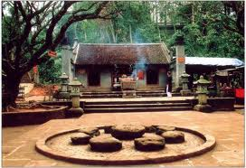
ĐỀN TRUNG

Slide 12
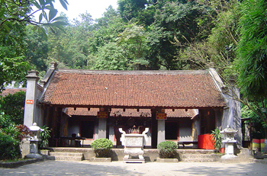
ĐỀN HẠ

Slide 13
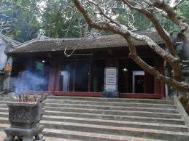
ĐỀN GIẾNG

Slide 14
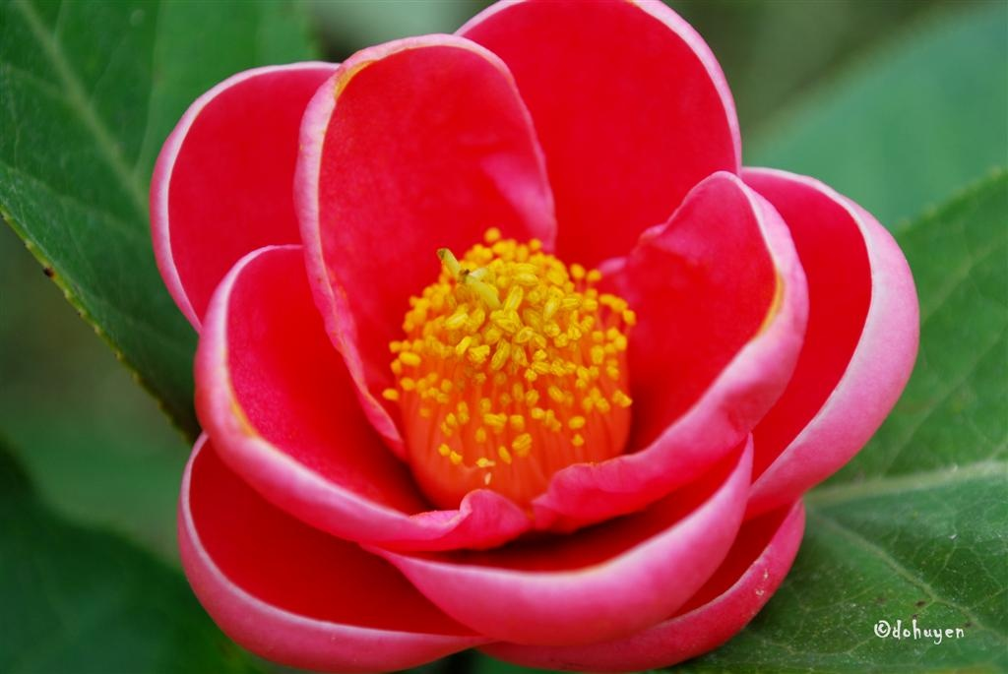
Hoa hải đường

Slide 15
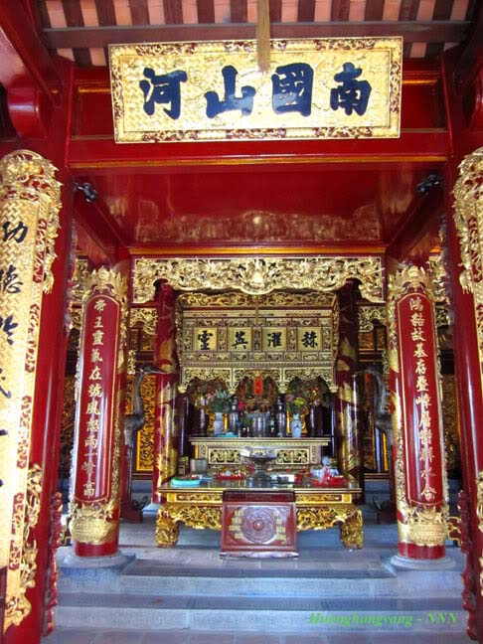
Bức hoành phi

Slide 16
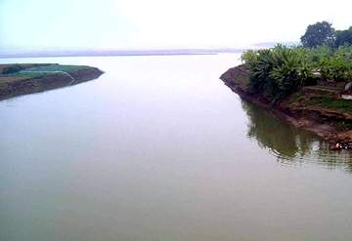
Ngã Ba Hạc

Slide 17
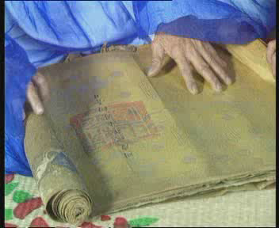
NGỌC PHẢ

Slide 18
Luyện đọc nối tiếp đoạn trong nhóm đôi

Slide 19
TÌM HIỂU BÀI
Bài văn tả cảnh vật gì?
Ở nơi nào?
Bài văn tả cảnh đền Hùng, ở vùng núi Nghĩa Lĩnh, Phong Châu, Phú Thọ.

Slide 20
Hãy kể những điều em biết về các vua Hùng.
Các vua Hùng là những người đầu tiên lập nước Văn Lang, đóng đô ở Phong Châu vùng Phú Thọ, cách nay khoảng 4000 năm.

Slide 21
Tìm những từ ngữ miêu tả cảnh thiên nhiên nơi đền Hùng.
Những khóm hải đường đâm bông rực đỏ
Những cánh bướm dập dờn bay lượn
Bên phải là đỉnh Ba Vì vời vợi

Slide 22
Bên trái là dãy Tam Đảo như bức tường xanh sừng sững
Xa xa là núi Sóc Sơn
Trước mặt là ngã Ba Hạc
Những cây hoa đại cổ thụ toả hương thơm, những cây thông già
giếng Ngọc trong xanh, …

Slide 23
Những từ ngữ đó nói lên cảnh thiên nhiên ở đên Hùng như thế nào?
Cảnh thiên nhiên nơi đền Hùng thật đẹp tráng lệ và hùng vĩ.

Slide 24
Bài văn đã gợi cho em nhớ đến một số truyền thuyết về sự nghiệp dựng nước và giữ nước của dân tộc? Hãy kể tên các truyền thuyết đó.

Slide 25
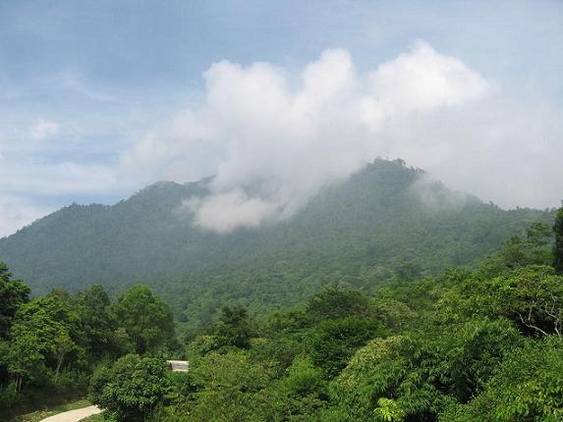
Núi Ba Vì
Cảnh núi non Ba Vì cao vời vợi gợi nhớ truyền thuyết Sơn Tinh, Thuỷ Tinh

Slide 26
Ngã Ba Hạc gợi nhớ truyền thuyết Sơn Tinh – Thủy Tinh.

Slide 27
Ngã Ba Hạc hay còn gọi là ngã ba sông Bạch Hạc, nơi gặp gỡ của 3 con sông hùng vĩ và thơ mộng của miền Bắc là sông Hồng, sông Đà và sông Lô.
Từ hồi Lạc Long Quân lập nước, khi đó người đứng trên núi Nghĩa Lĩnh nhìn ra xa xuôi về phía nam thấy một vùng bãi bồi rộng lớn màu mỡ.

Slide 28
Ở đó cây cối tốt tươi, dưới sông cá tôm quần tụ, nhân dân trong vùng hiền hòa chất phác, đời sống ấm no bởi phù sa bồi lắng. Đất lành chim đậu, vùng này là nơi những đàn chim hạc trắng tìm về kiếm ăn, rất đông, tạo nên một quang cảnh hết sức sinh động, tươi đẹp.

Slide 29
Trong một lần Lạc Long Quân đến thị sát vùng hợp lưu của 3 con sông, nhìn thấy cảnh trời nước linh thiêng như ngưng tụ nơi này, thỉnh thoảng lại có những đàn chim trắng lớn bay lên, vô cùng thanh bình yên ấm.

Slide 30
Người đã gọi vùng này là Bạch Hạc và cái tên cổ xưa đó được lưu truyền cho tận tới ngày nay, vẫn là nơi 3 con sông giao với nhau, cũng là nơi ngưng tụ khí thiêng của trời đất..

Slide 31
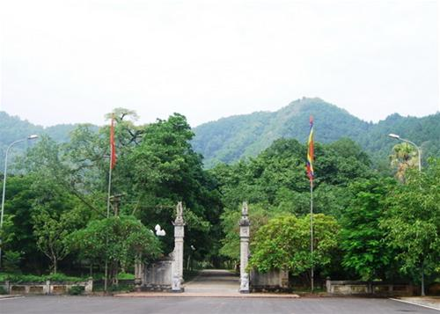
Núi Sóc Sơn
Núi Sóc Sơn
…Nơi in dấu chân ngựa sắt Phù Đổng gợi nhớ truyền thuyết Thánh Gióng.

Slide 32
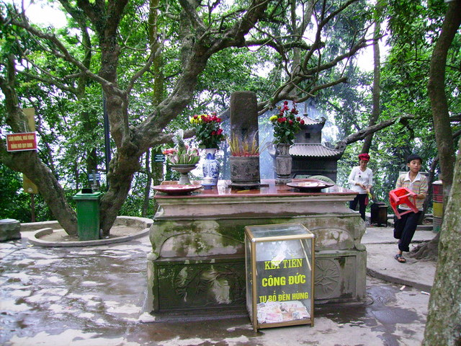
Cột Đá Thề
Cột đá thề - gợi nhớ truyền thuyết về An Dương Vương.

Slide 33
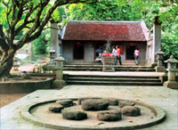
ĐỀN TRUNG
Gợi nhớ truyền thuyết Sự tích bánh chưng, bánh giầy…

Slide 34
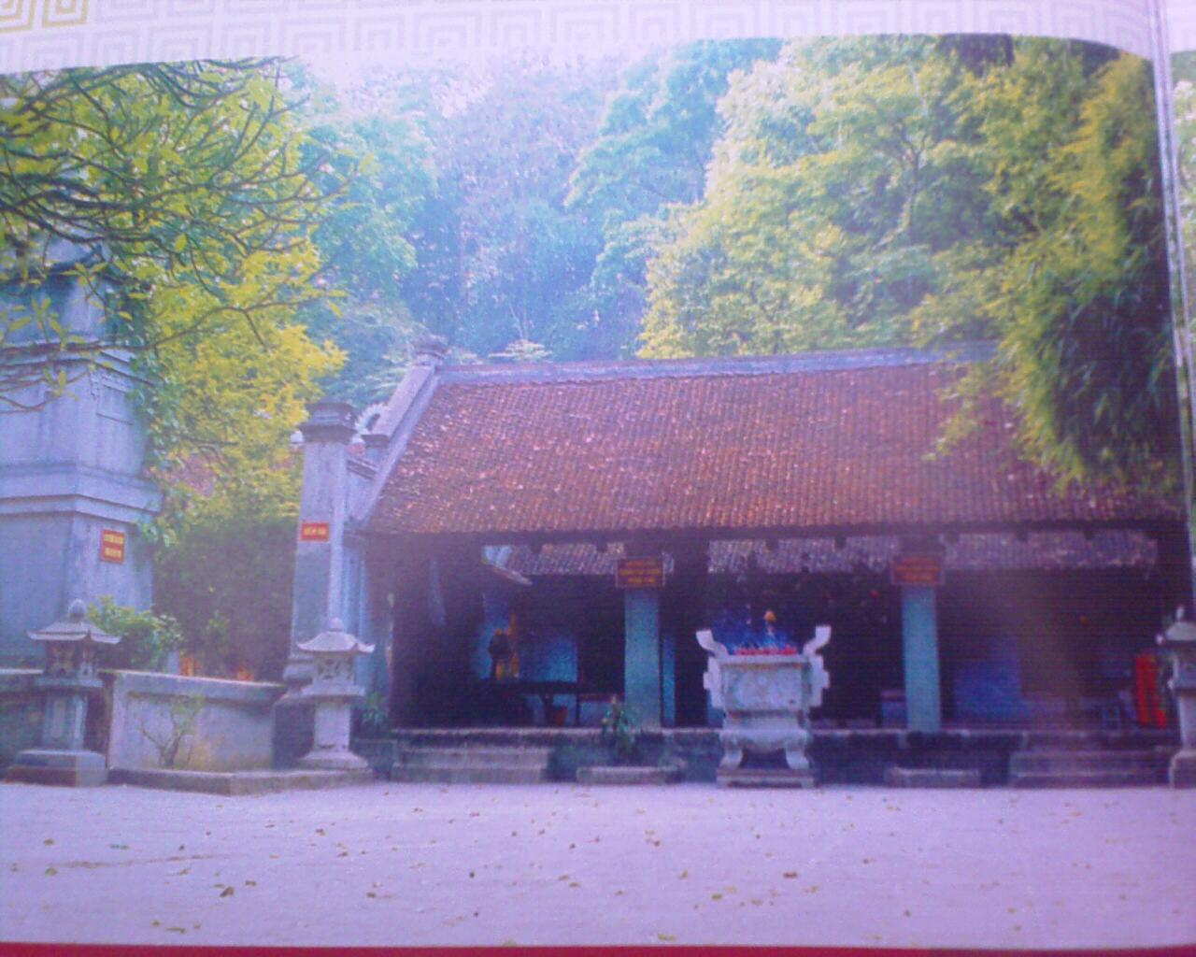
ĐỀN HẠ
… Gợi nhớ đến truyền thuyết Sự tích trăm trứng

Slide 35
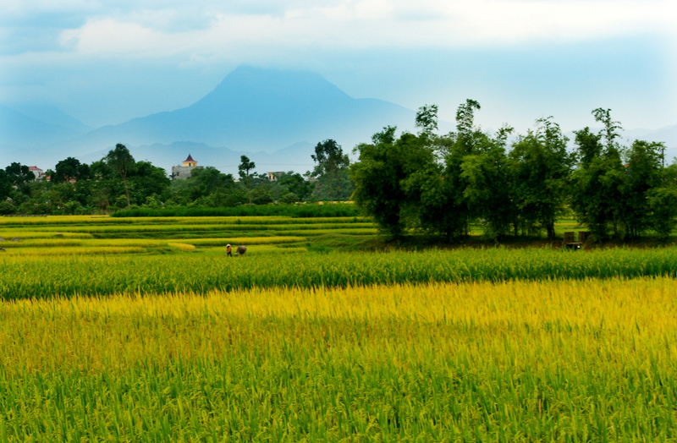
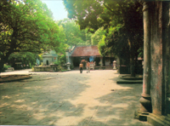

Slide 36
Mỗi ngọn núi, con suối, dòng sông, mái đền ở vùng đất Tổ đều gợi nhớ về những ngày xa xưa, về cội nguồn, về truyền thống của dân tộc.

Slide 37
Em hiểu câu ca dao sau như thế nào?
“ Dù ai đi ngược về xuôi
Nhớ ngày giỗ Tổ mùng mười tháng ba ”

Slide 38
* Người dân Việt Nam thủy chung luôn nhớ về cội nguồn của dân tộc.
* Dù đi bất cứ đâu cũng không được quên ngày giỗ Tổ (mùng 10 tháng 3 âm lịch), không được quên cội nguồn.

Slide 39
Đó chính là niềm thành kính thiêng liêng của mỗi con người đối với tổ tiên.

Slide 40
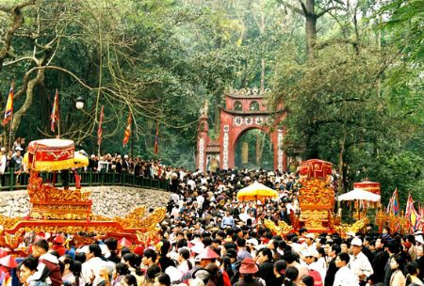

Slide 41
Theo truyền thuyết, vua Hùng Vương thứ 6 đã “hoá thân ” bên gốc cây kim giao trên đỉnh núi Nghĩa Lĩnh vào ngày 10 tháng 3 âm lịch ( năm 1632 trước Công Nguyên ). Từ đấy người Việt đã lấy ngày này làm ngày giỗ Tổ.

Slide 42
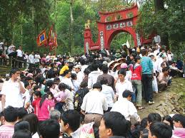
Nhân dân khắp nơi về đền Hùng nhân dịp giỗ Tổ mồng 10 tháng 3.

Slide 43
Bài văn nói lên nội dung gì?
Nội dung bài: Ca ngợi vẻ đẹp tráng lệ của đền Hùng và vùng đất Tổ, đồng thời bày tỏ niềm thành kính thiêng liêng của mỗi con người đối với tổ tiên.

Slide 44
LUYỆN ĐỌC DIỄN CẢM
Lăng của các vua Hùng kề bên đền Thượng, ẩn trong rừng cây xanh xanh. Đứng ở đây, nhìn ra xa, phong cảnh thật là đẹp. Bên trái / là đỉnh Ba Vì vòi vọi, nơi Mị Nương - con gái vua Hùng Vương thứ 18 - theo Sơn Tinh về trấn giữ núi cao. Dãy Tam Đảo như bức tường xanh / sừng sững chắn ngang bên phải / đỡ lấy mây trời cuồn cuộn.

Slide 45
Tập đọc
Phong cảnh đền Hùng
Đoàn Minh Tuấn
Nội dung:
Ca ngợi vẻ đẹp tráng lệcủa đền Hùng và vùng đất Tổ, đồng thời bày tỏ niềm thành kính thiêng liêngcủa mỗi người con đối với tổ tiên.

Slide 46






Cảm ơn các em học sinh!

